Slide 1

KT AIVLE School
1차 미니프로젝트_3반_10
1차 미니프로젝트_3반_10조
AI 03반 10조
Let’s make it possible

Slide 2
가설 수립
가설 1 : 승차 총 승객 수가 많은 구를 지나가는 노선이 많을 것이다.
가설 2 : 평균 이동 시간(평균)이 길수록 노선 수가 적다.
가설 3 : (승차총승객수 / 정류장수)와 평균 이동 시간_mean은 양의 상관관계를 가질 것이다.

Slide 3


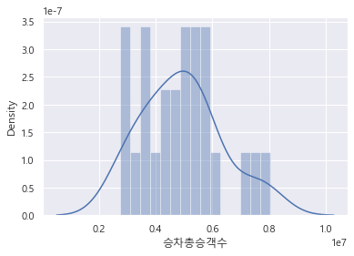
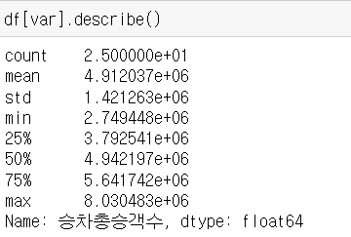
단변량 분석
가설 1 : 승차 총 승객 수가 많은 구를 지나가는 노선이 많을 것이다.

Slide 4

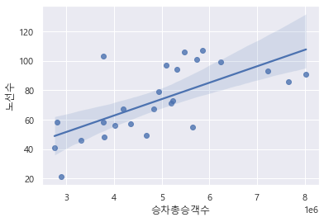
이변량 분석
가설 1 : 승차 총 승객 수가 많은 구를 지나가는 노선이 많을 것이다.
X 와 Y의 관계
X : 승차 총 승객 수
Y : 노선 수
상관계수 : 0.665
P-value : 0.00028

Slide 5
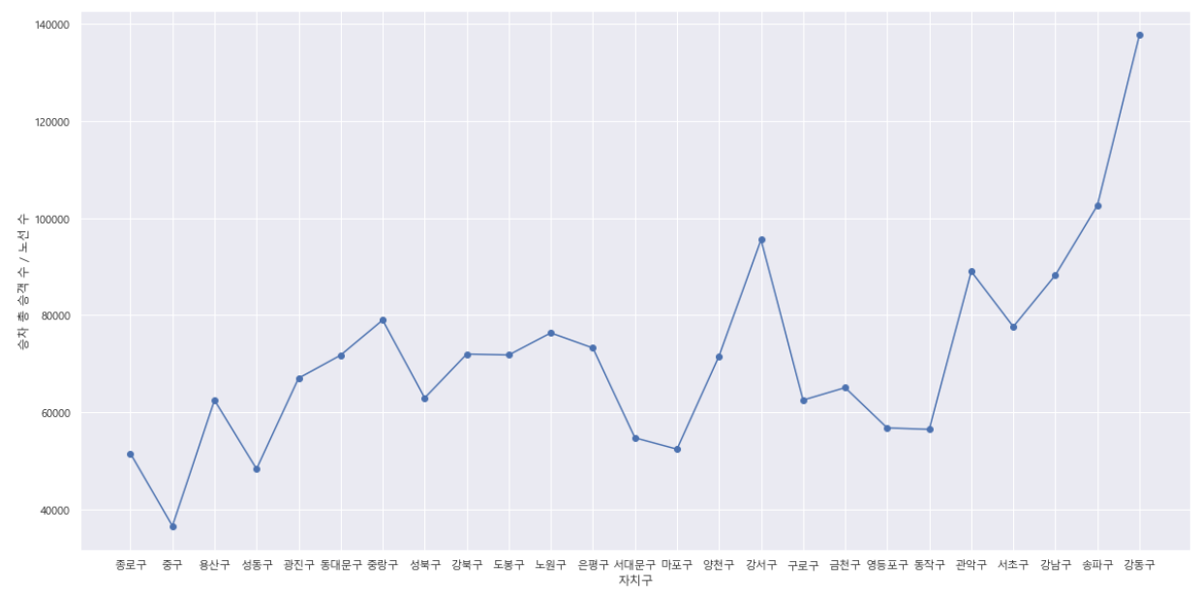
이변량 분석
가설 1 : 승차 총 승객 수가 많은 구를 지나가는 노선이 많을 것이다.

Slide 6
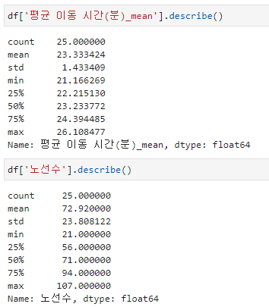
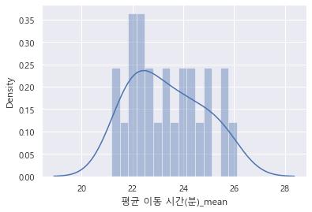
단변량 분석
가설 2 : 평균 이동 시간(평균)이 길수록 노선 수가 적다.

Slide 7

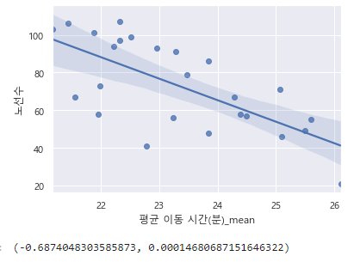
이변량 분석
가설 2 : 평균 이동 시간(평균)이 길수록 노선 수가 적다.
X 와 Y의 관계를 살펴봅시다.
X : 평균 이동 시간 _ 평균
Y : 노선 수
상관계수 : -0.6874
P-value : 0.00015

Slide 8


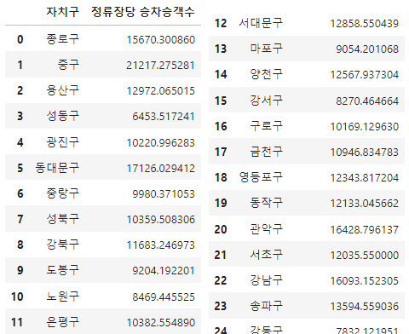
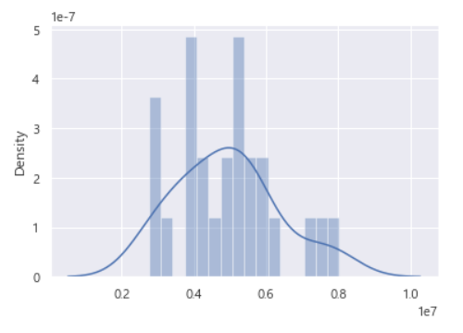
단변량 분석
가설 3 : (승차총승객수 / 정류장수)와 평균 이동 시간_mean은 양의 상관관계를 가질 것이다.

Slide 9
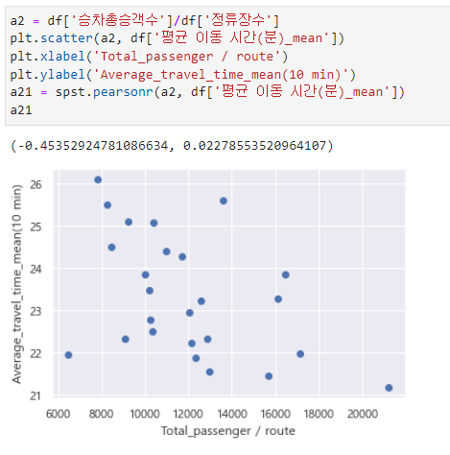
이변량 분석
가설 3 : (승차총승객수 / 정류장수)와 평균 이동 시간_mean은 양의 상관관계를 가질 것이다.
X 와 Y의 관계
X : 승차총승객수 / 정류장수
Y : 평균 이동 시간의 평균
상관계수 : -0.4535
P-value : 0.02279

Slide 10
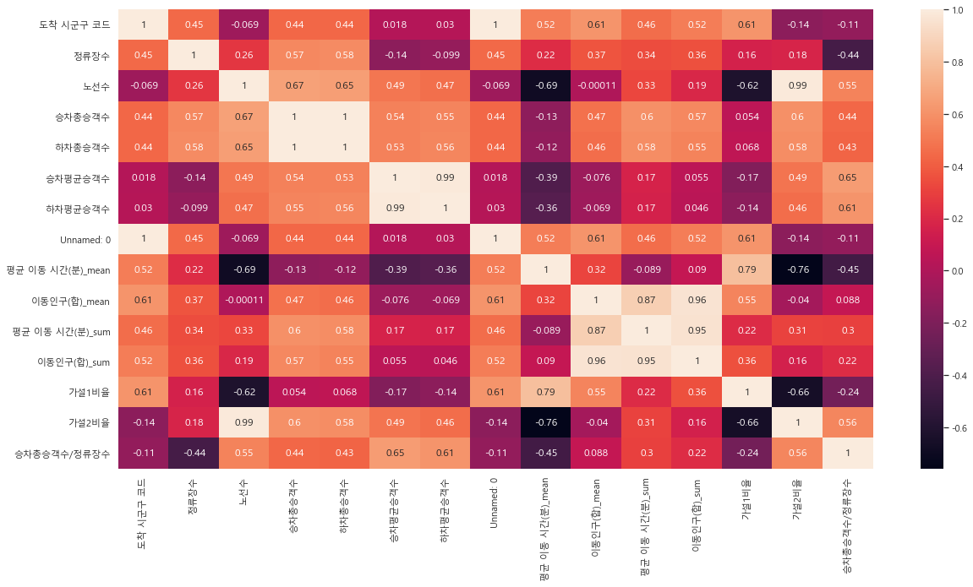
관계 정리
강한 관계
: (승차총승객수 / 정류장수) ~ 평균 이동 시간_mean
: 승차 총 승객수 ~ 노선수
: 평균 이동 시간 ~ 노선수
2) 약한 관계
: 노선수 ~ 이동인구(합)_sum
: 정류장수 ~ 하차평균승객수

Slide 11
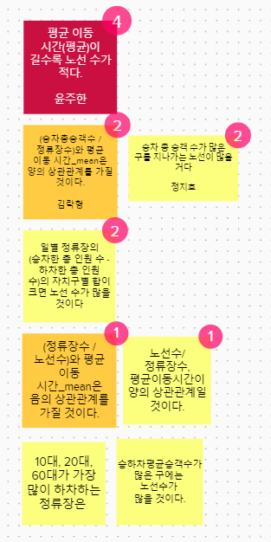
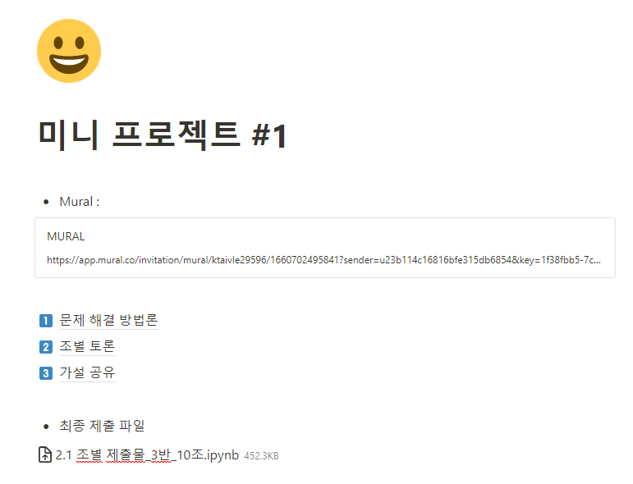
가설 검증 과정

Slide 12
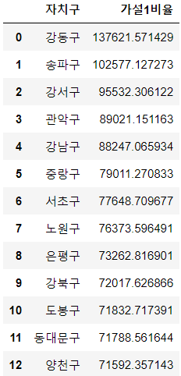
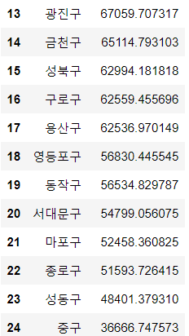
가설 검증 과정
가설 1) 승차 총 승객 수가 많은 구를 지나가는 노선이 많을 것이다.
승차 총 승객수가 많은 자치구는 일반적으로 출발지는 동일하나 도착지가 다양할 것입니다. 버스의 수요가 많은 자치구는 버스가 많이 필요할 것입니다.
위의 이유로 승차 총 승객수가 많은 구는 노선이 많을 것이라고 판단하여 가설을 수립했습니다.
이변량 분석 결과에서 나타났듯이 강한 상관관계를 보였습니다.
승차 총 승객수가 많지만 노선이 적은 자치구에 노선의 보충이 이루어져야 할 것이라고 결론지을 수 있습니다.
정지호 에이블러님

Slide 13
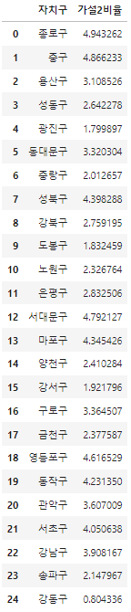
가설 검증 과정
가설 2) 평균 이동 시간(평균)이 길수록 노선 수가 적을 것이다.
일반적으로 출발지에서 도착지까지 이동할 수 있는 경우의 수가 많을 때 평균 이동 시간이 짧을 것이라고 판단했습니다.
위의 이유를 명제로 봤을 때 Y를 노선수로 설정하기 위해 명제의 대우를 가져왔습니다.
평균 이동시간(합)이 아닌 평균 이동시간(평균)을 X로 지정한 이유는 다음과 같습니다.
평균 이동시간(합)의 일부 데이터가 아주 멀거나 아주 짧은 거리를 이동한 데이 터일 때 노선수와의 관계를 대표하지 못할 것으로 생각했기 때문입니다.
위의 결과들을 통해 분석한 결과 평균 이동시간이 긴 지역에서 노선 수가 적기 때문에 (노선 수 / 평균 이동시간)의 비율이 낮은 지역에 노선을 확대하는 것을 고려해 볼 수 있습니다.
윤주한 에이블러님

Slide 14
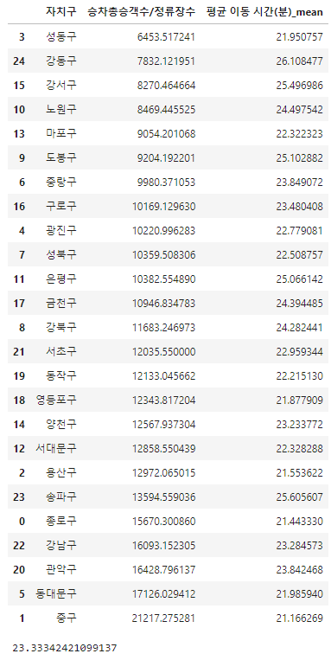
가설 검증 과정
가설 3) (승차총승객수 / 정류장수)와 평균 이동 시간_mean은 양의 상관관계를 가질 것이다.
정류장 당 승차 승객수를 구하기 위해 승차 총 승객수를 정류장 수로 나누었습니다.
이를 토대로 평균이동시간의 평균과의 가설을 수립했습니다.
예상 가설대로 서로 관계가 있음이 드러났으나 회귀 직선의 기울기가 예상과 달리 음의 상관관계를 보입니다.
위 결과를 통해 분석한 결과 단순히 정류장 수만 많은 것은 오히려 정차구간을 늘려 평균 이동 시간을 증가시킴을 알 수 있습니다.
김락형 에이블러님

Slide 15
결 론
어느 구에 버스 시설의 추가가 가장 필요한가요??
(가설1) 승차 총 승객 수가 많은 구를 지나가는 노선이 많을 것이다.
- 강동구는 비슷한 승차 총 승객수를 가진 자치구에 비해 노선 수가 적어 보충이 필요해 보입니다.
- 송파구 또한 승차 총 승객수에 비해 노선이 적어 보충이 필요합니다.
(가설2) 평균 이동 시간(평균)이 길수록 노선 수가 적을 것이다.
- 평균 이동시간의 평균에 비해 강동구(21개의 노선수)에 노선 수가 너무 적습니다.
(가설3) (승차총승객수 / 정류장수)와 평균 이동 시간_mean은 양의 상관관계를 가질 것이다.
- 평균 이동시간과 정류장수를 고려하여 평균 이하의 평균이동시간 ( 평균이동시간의 평균 = 23.3 ) 을 가져 정류장을 늘리는 것에 큰 부담이 없고 정류장 당 승차 승객수가 가장 많은 중구에 정류장 증설이 필요합니다.
→ 3개 가설 증명에서 중복적으로 나타나는 "강동구“ 에 노선 증설이 가장 필요합니다.

